Slide 1
Czech Invest
Investiční pobídky
Praha, Prosinec 2013

Slide 2
Agenda
Zachování investice
Kombinace podpor
Zvláštní podmínky pro možnost uplatnění slevy na dani
Výpočet slevy na dani při rozšíření stávající výroby
Kontroly státních institucí
Daňové plánování
Kontakty

Slide 3
Zachování investice

Slide 4
Zachování investice – Odstoupení od pobídky
Dle § 5 odst. 6 zákona o investičních pobídkách („ZIP“) je možné od investiční pobídky odstoupit ve kterékoli fázi, dokud společnost dosud investiční pobídku nečerpala: „Na žádost zájemce ministerstvo rozhodnutí o příslibu („Rozhodnutí“) pro tohoto zájemce zruší, pokud příjemce nezačal investiční pobídku dosud čerpat.“
Pokud společnost čerpala jakoukoli pobídku, (i např. hmotnou podporu na pracovní místa), není již možné odstoupit
Je nutné zachovat investici po dobu uplatňování investiční pobídky nebo po dobu nejméně 5 let od dokončení investiční akce
Možnosti:
Oznámit na Ministerstvo průmyslu a obchodu („MPO“) dokončení investiční akce = od data ukončení začne běžet 5ti letá lhůta
Neoznámit na MPO dokončení investiční akce = předpokládá se, že investiční akce byla dokončena 5 let od obdržení Rozhodnutí a od této doby začne běžet 5ti letá lhůta

Slide 5
Zvláštní podmínky pro možnost uplatnění slevy na dani

Slide 6
Nejvýznamnější zvláštní podmínky dle §35a odst. 2 zákona o daních z příjmů („ZDP“)
Společnost využije v max. možné míře ustanovení zákona o daních z příjmů ke snížení základu daně prostřednictvím:
Daňových odpisů
Opravných položek k pohledávkám
Uplatněním odčitatelných položek – daňové ztráty, výdaje na výzkum a vývoj
Porušení těchto podmínek vede ke snížení slevy na dani v daném zdaňovacím období
Společnost je omezena v operacích s podnikem, např. se nesmí sloučit s jinou společností
Společnost nezvýší svůj základ pro výpočet slevy na dani:
obchodními operacemi se spojenými osobami, které neodpovídají běžným obchodním transakcím nebo
převodem majetku spojených osob, který povede ke snížení základu daně spojené osoby
Porušení těchto podmínek vede k odebrání investičních pobídek a penalizaci

Slide 7
Daňové odpisy
Dle 35a odst. 2 písm. a) ZDP „poplatník uplatní při stanovení základu daně v nejvyšší možné míře všechny daňové odpisy; v období uplatňování slevy nelze odpisování přerušit
Příjemce investiční pobídky může přerušit daňové odepisování jak v období před splněním všeobecných a zvláštních podmínek, tak v období, ve kterém jsou podmínky splněny, ale slevu na dani nečerpá
Nesplnění ostatních zvláštních podmínek dle § 35a odst. 2 písm. b) až f) ZDP je sankcionováno bez ohledu na to, zda slevu na dani společnost uplatňuje či nikoli
Příjemce investiční pobídky je povinen splnit všeobecné podmínky dle ZIP nejpozději do 3 let od obdržení Rozhodnutí
Zvláštní podmínky nejsou časově limitovány. Avšak 10leté období, po které může příjemce uplatnit slevu na dani, začne běžet nejpozději do 3 let od vydání Rozhodnutí

Slide 8
Výpočet slevy na dani při rozšíření stávající výroby

Slide 9
Výpočet slevy na dani při rozšíření stávající výroby
Sleva na dani se vypočte podle vzorce S1-S2
S1 je částkou daně vypočtenou v prvním roce čerpání slevy na dani (a v každém následujícím) nejpozději však v roce splnění všeobecných a zvláštních podmínek (max. 3 roky od vydání Rozhodnutí)
S2 je částkou daně vypočtenou za jedno ze dvou zdaňovacích období předcházejících roku, ve kterém se sleva na dani uplatní poprvé, a to ta částka, která je vyšší
Částka S2 je po další období čerpání slevy na dani zakotvena jako minimální výše daně, kterou při jejím dosažení bude společnost platit
Daň přesahující částku S2 je možné v průběhu čerpání investiční pobídky uplatnit jako slevu na dani

Slide 10
Příklad slevy na dani při rozšíření stávající výroby
Obecně lze čerpat slevu na dani od splnění všech podmínek
Čerpat slevu na dani lze od 3 roku od Rozhodnutí a posunout tak 10-ti letou lhůtu pro čerpání, i když jsou podmínky pro čerpání splněny dříve
Záleží na vhodném načasování čerpání slevy na dani
Rozhodnutí

Slide 11
Kontroly ze strany státních institucí

Slide 12
Kontroly ze strany státních institucí
Nejpozději po uplynutí 3 let od vydání Rozhodnutí o udělení investiční pobídky provede MPO a Ministerstvo financí (MF) kontrolu splnění všeobecných podmínek
Po uplynutí 5 let od dokončení investiční akce provádí MPO a MF kontrolu zachování investice
Po 5 letech od prvního čerpání investiční pobídky provádí kontrolu zachování počtu nově vytvořených pracovních míst Úřad práce ČR
MF provádí kontrolu dodržování všeobecných podmínek v roce následujícím po uplynutí posledního období kdy mohla být čerpána sleva na dani
MPO provádí kontrolu zachování investice i po 8 letech ode dne vydání Rozhodnutí, pokud je sleva na dani stále uplatňována
MPO také provádí kontrolu zachování investice (hmotného majetku nebo pracovních míst) dle lhůty stanovené na základě písemné dohody o poskytnutí hmotné podpory na rekvalifikaci, pracovní místa nebo hmotný majetek
Rok
1
2
3
4
5
6
7
8
9
10
11
12
MPO a MF všeobecné a zvláštní podmínky
MPO a MF zachování investice
MF dodržení všeobecných podmínek po posledním možném roce čerpání (max. po 10 letech)

Slide 13
Kontroly ze strany státních institucí
Všeobecné podmínky:
Nesplnění podmínek:
Nelze čerpat investiční pobídku, zároveň však společnosti nevznikají žádné sankce v souvislosti s odstoupením od udělené pobídky
Porušení podmínek v průběhu čerpání:
Společnost ztrácí nárok na část nebo na veškeré již čerpané investiční pobídky, zároveň společnosti vznikají sankce v souvislosti s neoprávněným čerpáním investiční pobídky
Porušení zvláštních podmínek:
Uplatnění v nejvyšší možné míře: odpisů, opravných položek, ztrát
Porušení vede ke snížení slevy na dani v daném zdaňovacím období
Ostatních zvláštních podmínek (např. operace s podnikem, převod majetku)
Porušení těchto podmínek vede k odebrání investičních pobídek a penalizaci

Slide 14
Kombinace podpor

Slide 15
Kombinace podpor
Lze být příjemcem několika investičních pobídek souběžně, avšak čerpat je lze jen postupně
Lze kombinovat odečet na výzkum a vývoj („VaV“) a investiční pobídky, ale pouze na nepodpořený majetek:
Lze čerpat odpočet na VaV na investiční majetek, avšak pouze před zahájením čerpání investičních pobídek
Lze kombinovat investiční pobídky a granty, avšak:
Každý majetek může být podpořen pouze jednou
Je třeba věnovat zvýšenou pozornost kalkulaci způsobilých nákladů

Slide 16
Daňové plánování

Slide 17
Daňové plánování pro společnosti s investičními pobídkami existuje:
Rádi s Vámi možnosti daňové optimalizace prodiskutujeme!
Pobídky nemusí vždy skončit po 10 letech
Základ daně lze akcelerovat
S2 lze minimalizovat

Slide 18
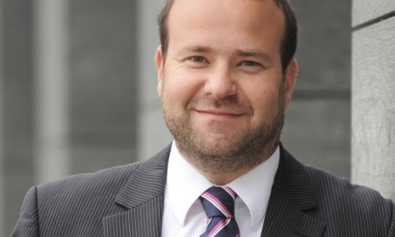
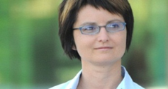
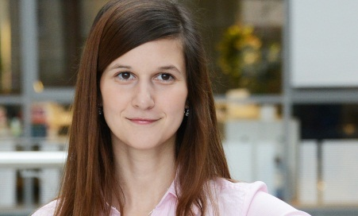
Kontakty
Marek Romancov
Tel.: +420 246 042 889
E-mail: mromancov@deloitteCE.com
Daniela Fotrová
Tel.: +420 246 042 921
E-mail: dfotrova@deloitteCE.com
Jana Zelinková
Tel.: +420 246 042 494
E-mail: jzelinkova@deloitteCE.com

Slide 19
Deloitte označuje jednu či více společností Deloitte Touche Tohmatsu Limited, britské privátní společnosti s ručením omezeným zárukou, a jejích členských firem. Každá z těchto firem představuje samostatný a nezávislý právní subjekt. Podrobný popis právní struktury společnosti Deloitte Touche Tohmatsu Limited a jejích členských firem je uveden na adrese www.deloitte.com/cz/onas.
© 2013 Deloitte Česká republika

